Slide 1
Материалы по финансовой грамотности, подготовленные НИУ «Высшая школа экономики»
Для общеобразовательных организаций

Slide 2
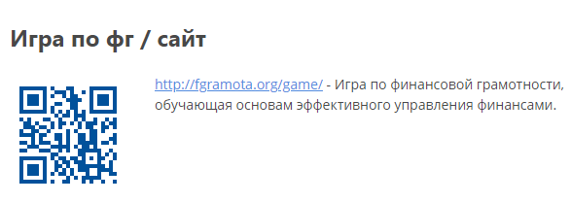
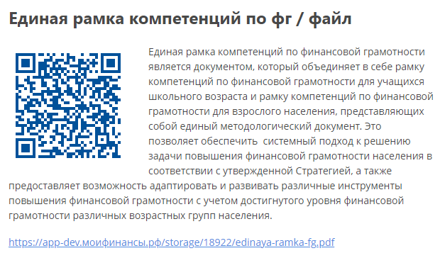
http://fgramota.org/game/
https://globallab.org/ru/
https://fingram26.ru/obuchayushchie-igry/
https://app-dev.моифинансы.рф/storage/18922/edinaya-ramka-fg.pdf
https://infourok.ru/

Slide 3
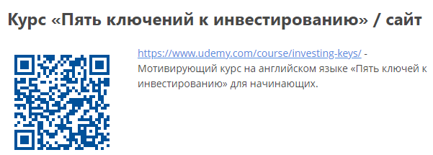
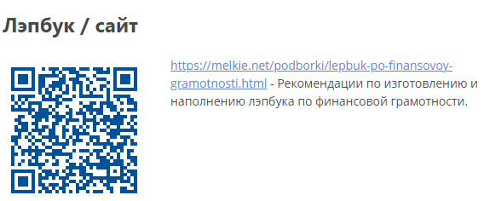
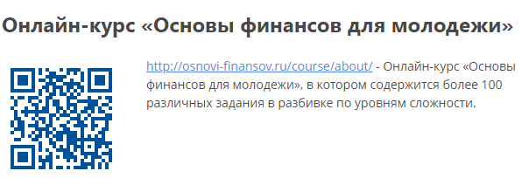
https://www.udemy.com/course/investing-keys/
https://melkie.net/podborki/lepbuk-po-finansovoy-gramotnosti.html
https://stepik.org/course/129465/promo
https://planeta.ru/

Slide 4
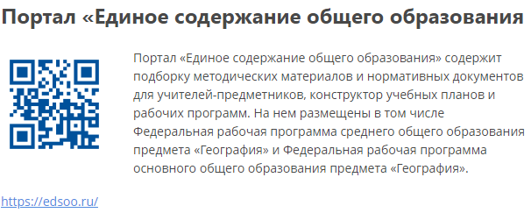
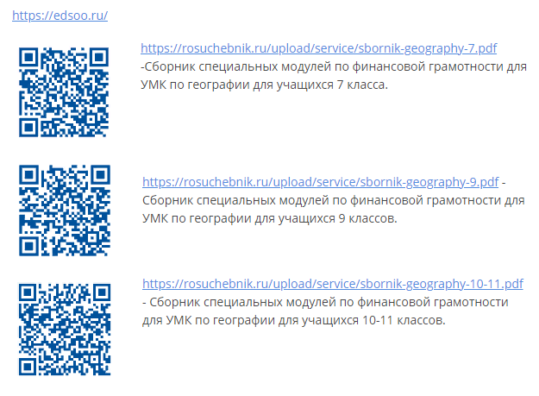
https://edsoo.ru/

Slide 5
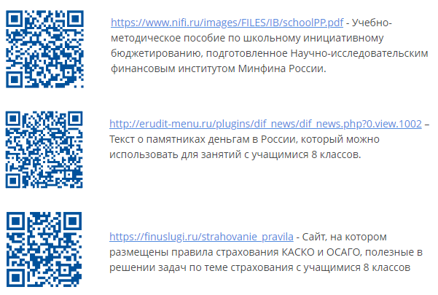
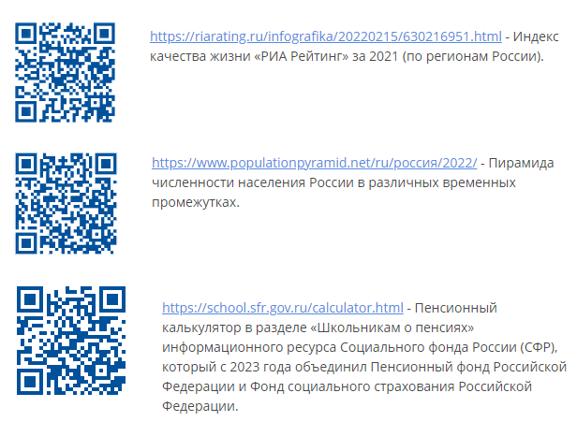
https://doligra.ru/

Slide 6
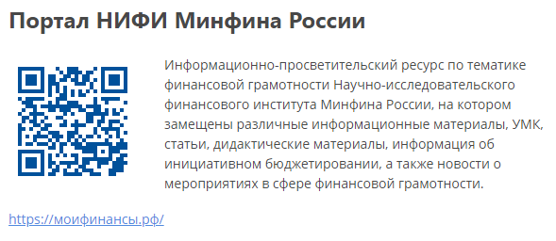
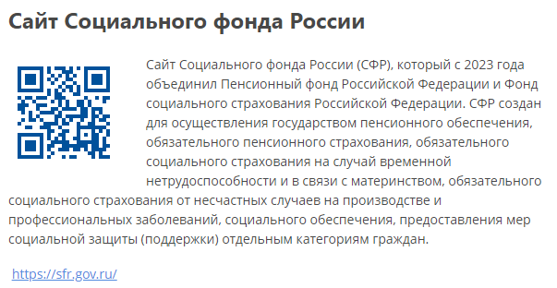
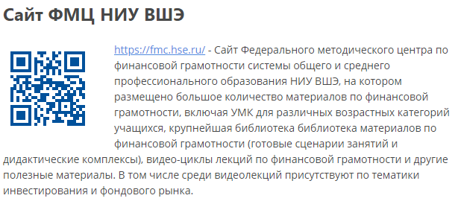
https://моифинансы.рф/
https://sfr.gov.ru/
https://postnauka.org/tests/82382
https://fmc.hse.ru/

Slide 7
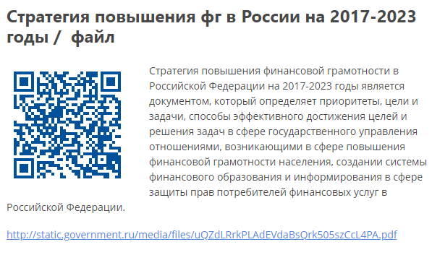
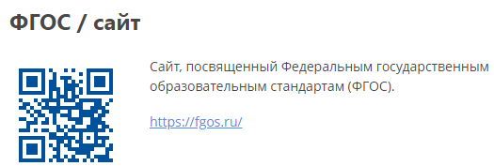
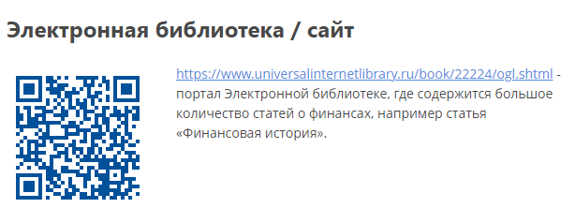
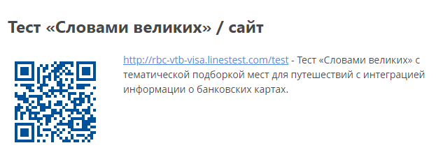
https://fgos.ru/
http://static.government.ru/media/files/uQZdLRrkPLAdEVdaBsQrk505szCcL4PA.pdf
https://www.universalinternetlibrary.ru/book/22224/ogl.shtml
http://rbc-vtb-visa.linestest.com/test

